Slide 1
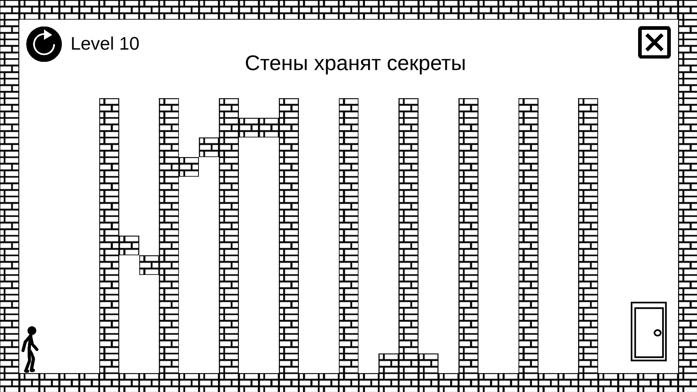
ПреКрасные Лица
I UNDERSTAND THIS GAME

Slide 2
I UNDERSTAND THIS GAME Игра, которая будет объяснять как работают механики игр “под капотом”.

Slide 3
Целевая аудитория - начинающие разработчики игр на Unity

Slide 4
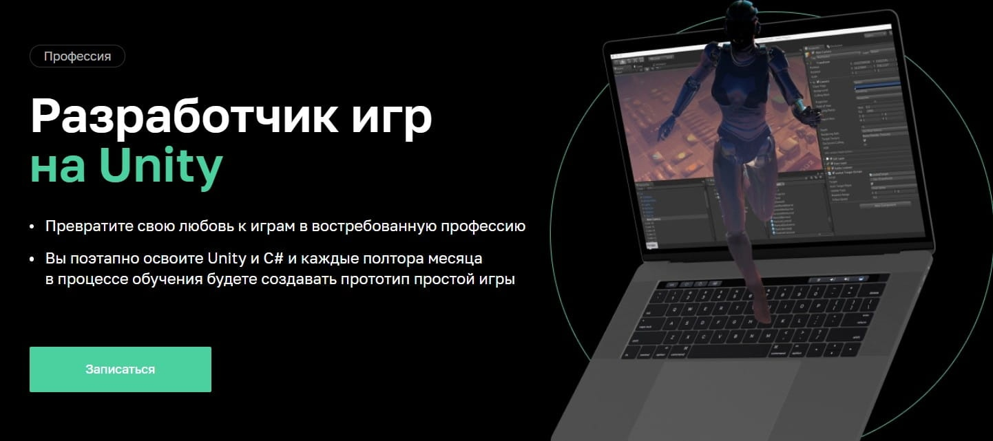
Наш проект не имеет прямых конкурентов, однако мы рассматриваем косвенных - онлайн курсы.

Slide 5
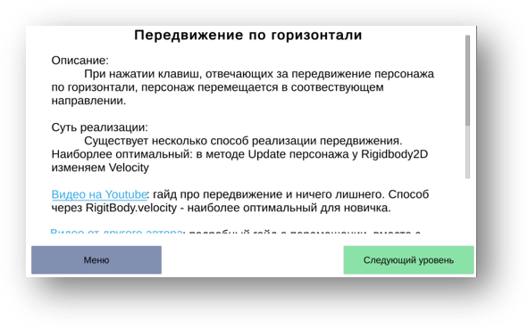
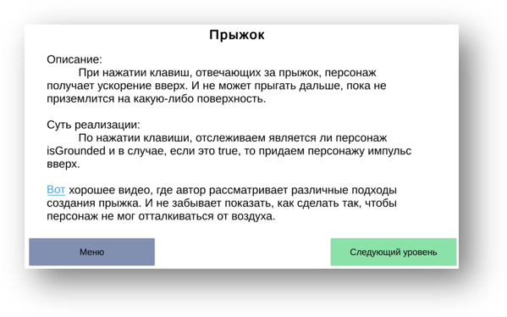
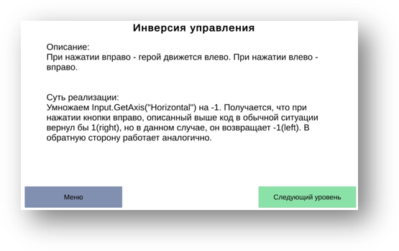
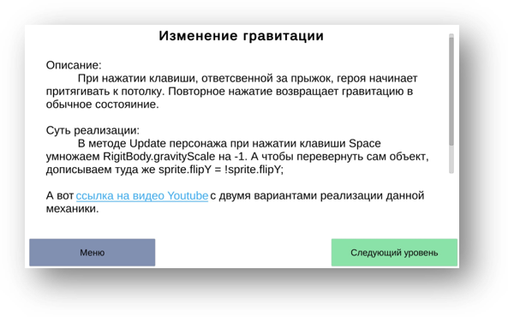
Мы объясним:

Slide 6
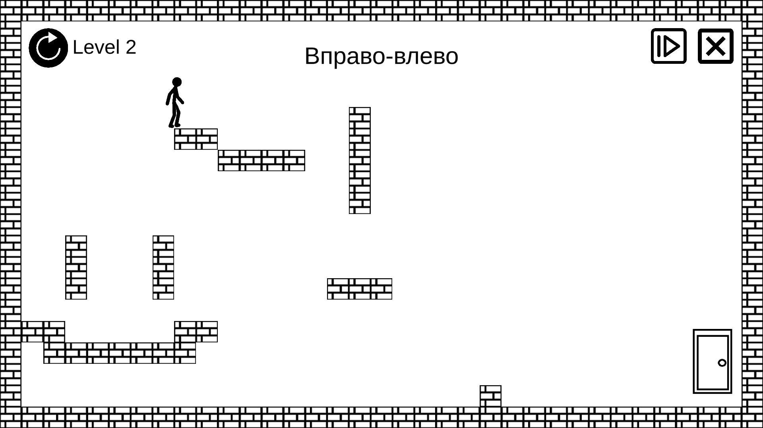
Игровой цикл: 1. Старт
2. Прохождение уровня
3. Получение информации

Slide 9
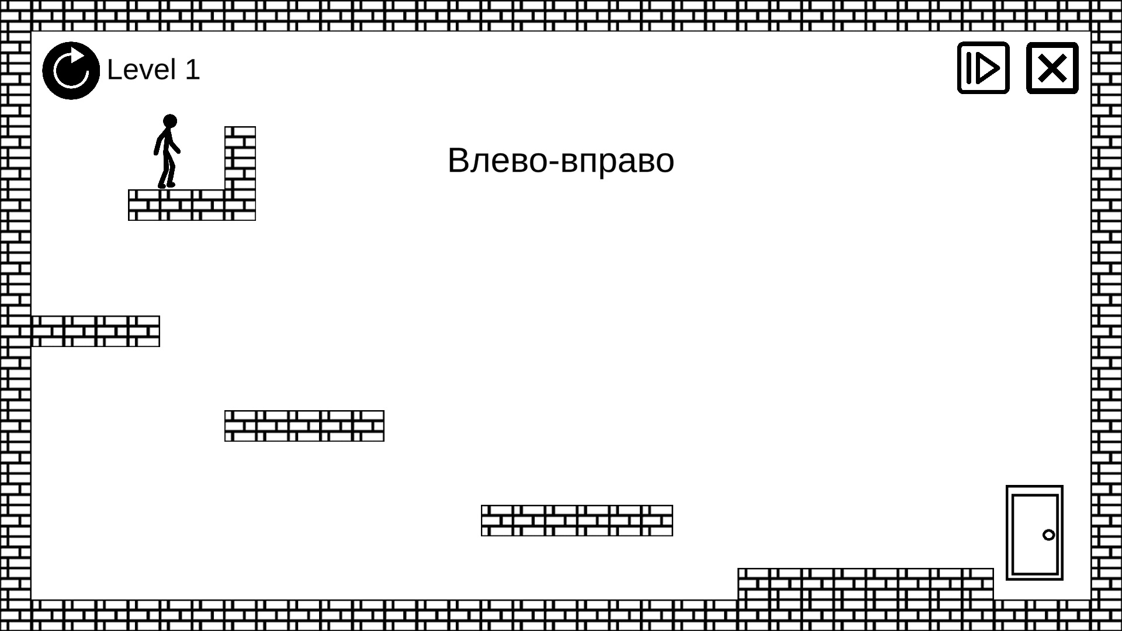
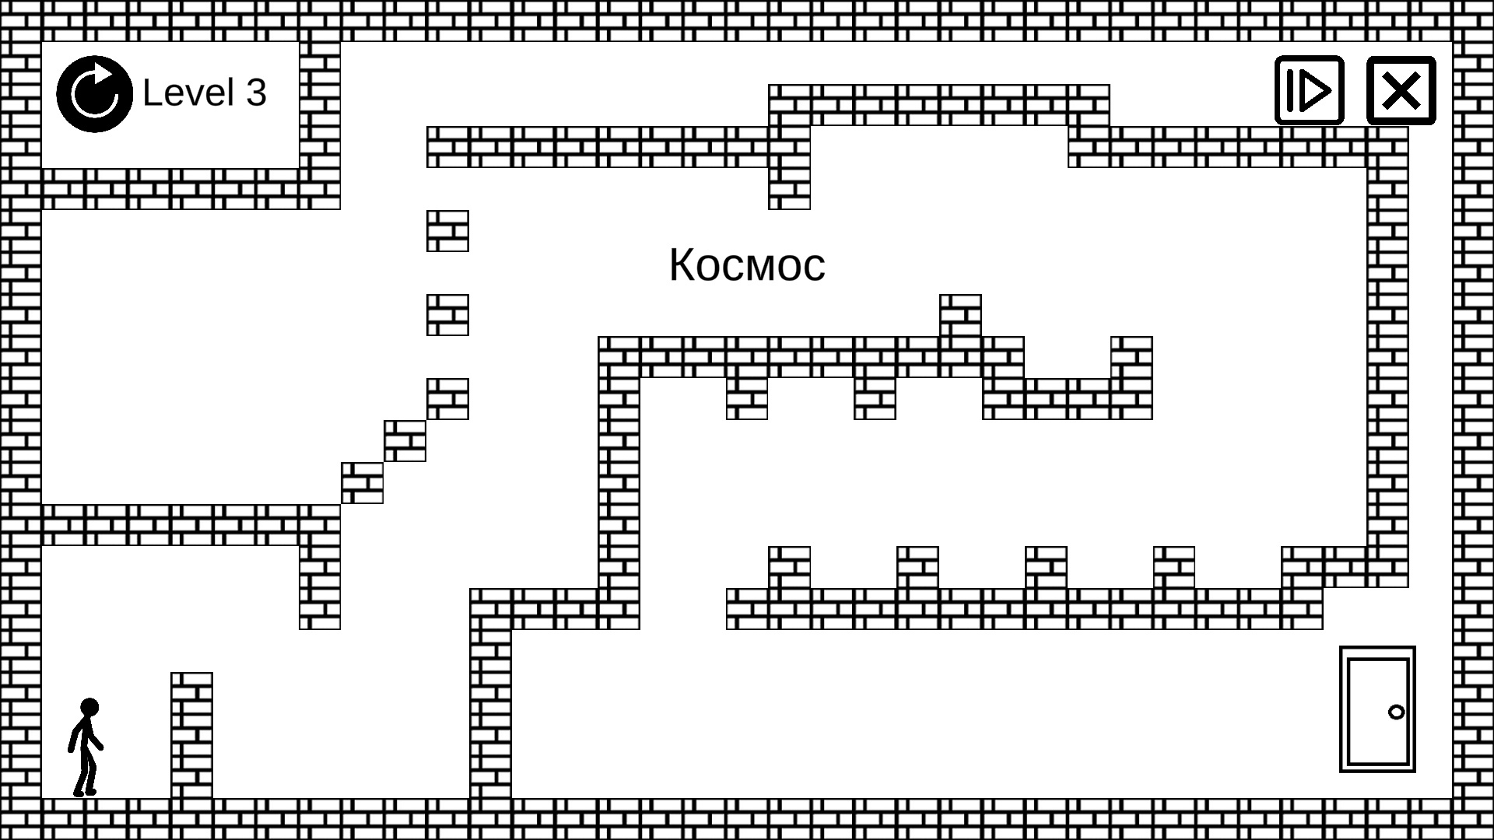
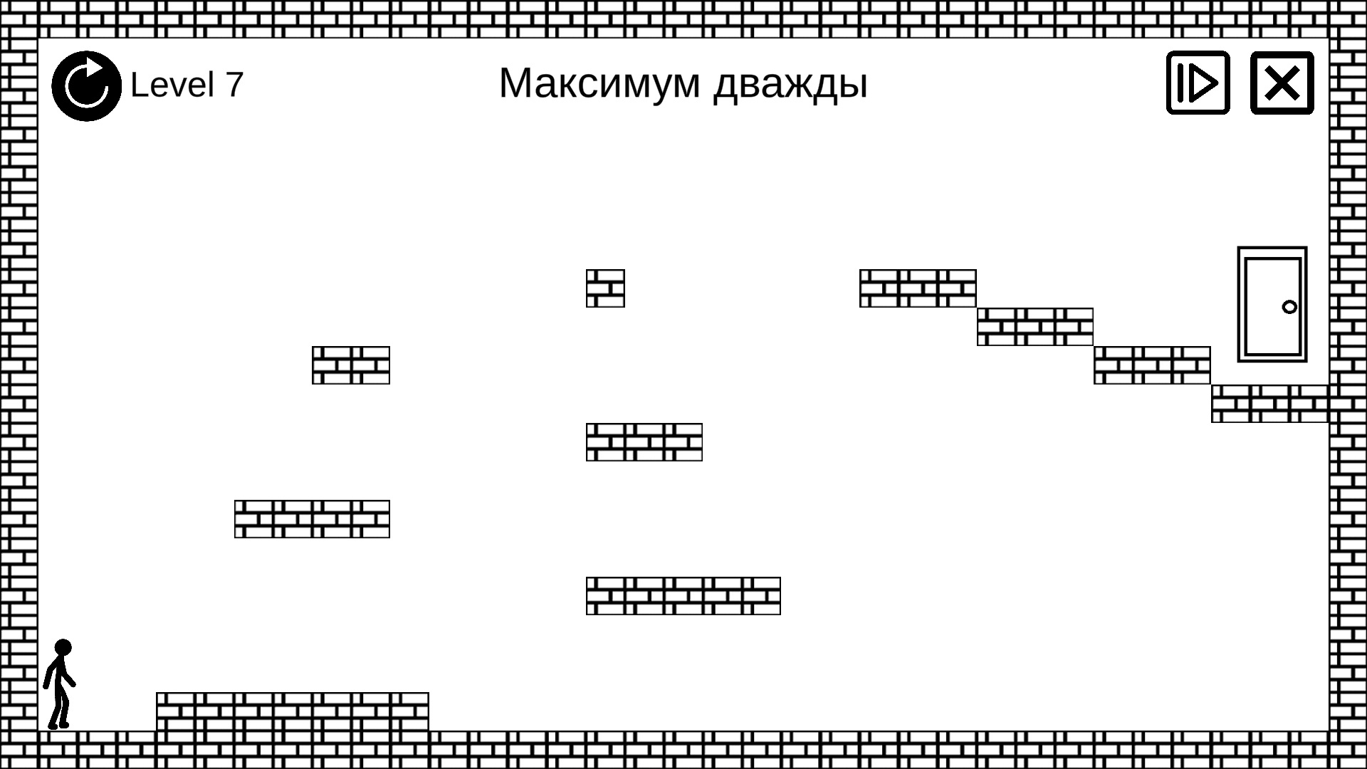
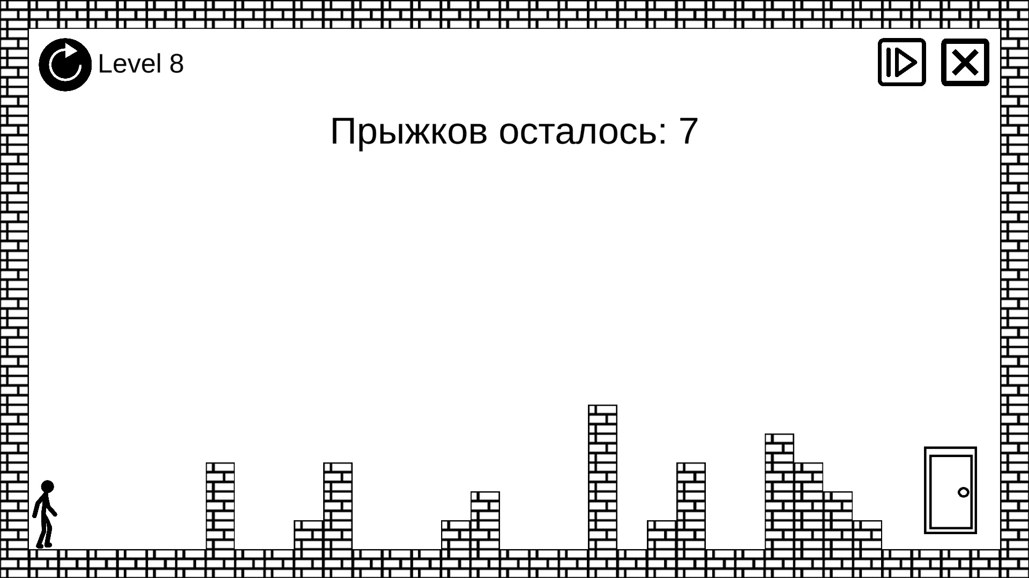
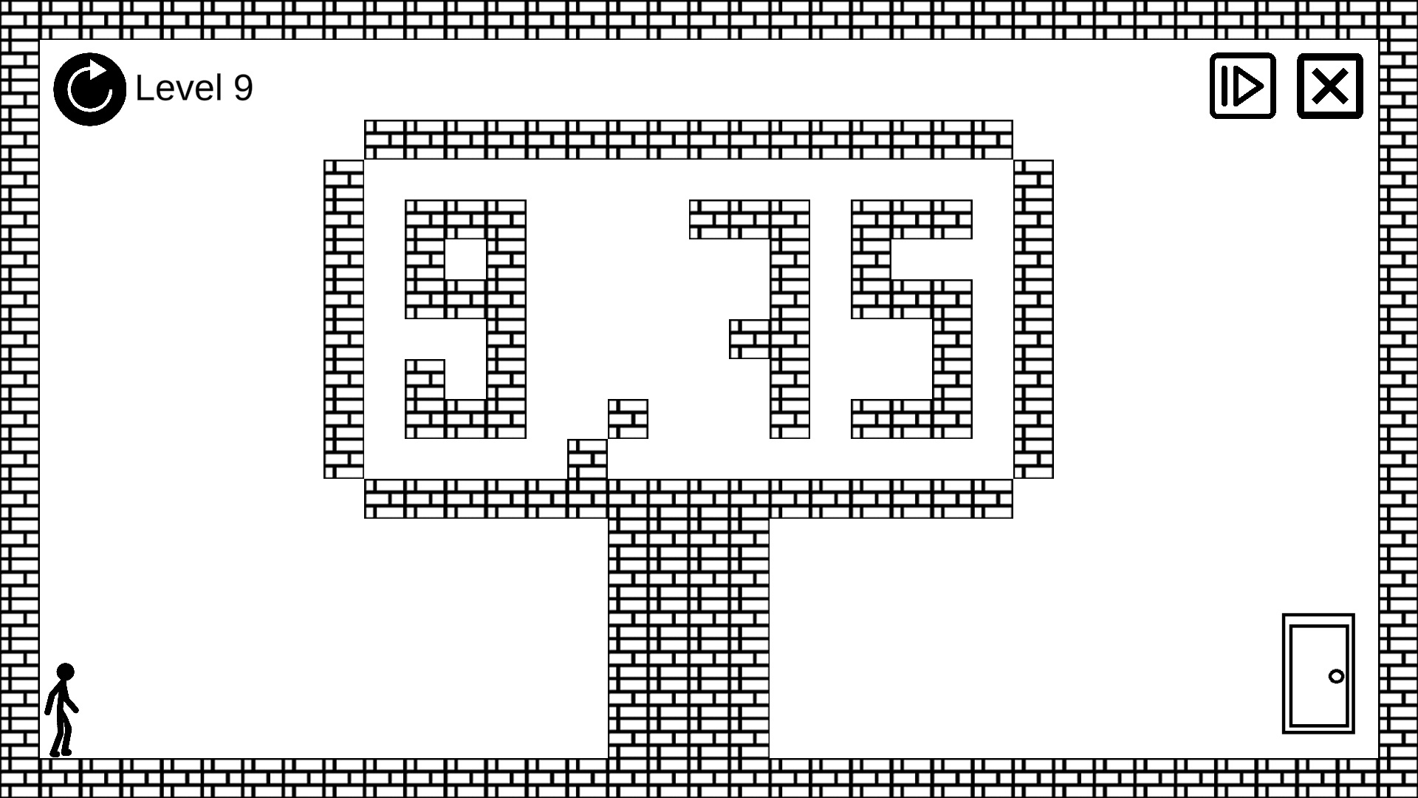
Эти уровни уже готовы:

Slide 10
Степан Лемтюгин Разработчик
ПреКрасные Лица
Максим Изместьев
Аналитик
Попов Евгений Тимлид
Максим Макушин
Разработчик

Slide 11
GitHub
Контакты тимлида
Страница проекта

